Slide 1
Coproducción de servicios climáticos a diferentes escalas temporales para la toma de decisiones en el sector del vino
Carlos Delgado-Torres, Marta Terrado, Verónica Torralba, Núria Pérez-Zanón, Paloma Trascasa-Castro, Alvise Aranyossy, Eulàlia Baulenas, Eren Duzenli, Carmen González-Romero, Raül Marcos-Matamoros, Sara Moreno-Montes, Ángel G. Muñoz, Andria Nicodemou, Sheetal Saklani y Albert Soret
XIII Congreso Internacional AEC Madrid, enero de 2025
carlos.delgado@bsc.es

Slide 2
Sector del vino en España

Slide 3
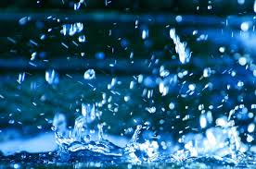
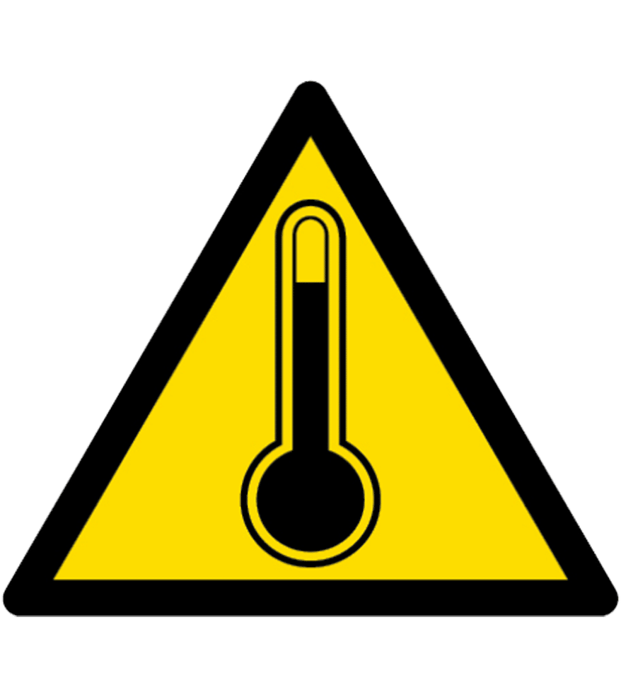
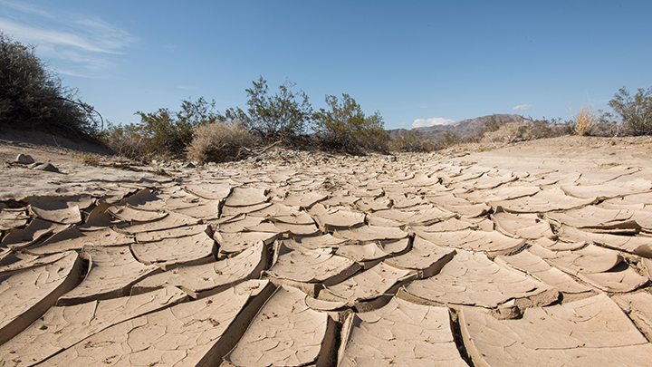
Impactos de las variaciones climáticas
Condiciones climáticas | Impacto en la actividad | Estrategia de adaptación
Aumento de la precipitación en primavera (especialmente con elevadas temperaturas) | Más riesgo de hongos que afecta a la producción de uva y vino | - Poda adicional para quitar hojas y favorecer la aireación - Aplicación de producto fitosanitario (adquisición temprana, antes de que suba el precio y falte stock)
 | Dificultad de entrar al campo con maquinaria agrícola para realizar operaciones de campo | Cerrar contratos para operaciones manuales
Aumento de la frecuencia de heladas | Provocan daños cuando ocurren en el período de floración/formación de fruto (marzo-abril) | - Contratar un seguro de cultivo (año a año) - Implementar un sistema de protección anti-heladas (decisión a largo plazo)
Aumento de las temperaturas máximas | Puede ocurrir que el área en cuestión no sea adecuada para el crecimiento de determinadas variedades | - Cambiar a variedades de uva que soportan un rango de temperatura más elevado (decisión a largo plazo) - Plantar nuevos viñedos en zonas de montaña (decisión a largo plazo)
Sequía | Reducción del tamaño y número de uva | - Comprar uva a otros productores no afectados - Implementar sistema de irrigación (decisión a largo plazo)

Slide 4
Indicadores relevantes para cada fase fenológica
Noviembre Diciembre Enero Febrero Marzo Abril Mayo Junio Julio Agosto Septiembre Octubre
Brotación
Floración
Envero
Vendimia
Reposo
Foliación
Fructificación
Maduración
Temperatura mínima alcanzada durante el periodo de reposo (Tnn). Afecta a la brotación de la yema
Acumulación de horas de frío, especialmente Tn<7°C, cuando la uva entra en latencia.
Heladas primaverales (Tmin<0°C)
Temperaturas de activación (Tmean>10°C, dependiendo de la variedad)
Alertas de altas temperaturas (Tmax>35°C). Durante la época de crecimiento de la uva, las altas temperaturas hacen que la planta cierre sus estomas y emplee menos energía en crecer.
Pronóstico de precipitación facilita la toma de decisiones sobre la fecha de poda y la programación de riegos
Radiación solar acumulada. Son necesarias entre 1500/1600 horas de Sol al año
Growing degree days. Acumulación del exceso de calor por encima de 10°C
Cuando los brotes son pequeños son especialmente susceptibles al viento
Olas de calor
El estrés hídrico condiciona el peso de la baya (SPEI)
Proliferación de mildew. Hongo que afecta a las hojas y prolifera en temperaturas Tmean>10°C, cuando la precipitación es superior a 10 l/m² y el brote de vid mide 10 cm.
Proliferación de oídio. Crece sin apenas humedad y a temperaturas medias diarias entre los 10 y los 35°C.

Slide 5
MED-GOLD
Predicciones estacionales de indicadores climáticos. Ejemplos:
> Growing Season Temperature (abril a octubre)
> Growing Degree Days accumulated (abril a octubre)
Blending approach: la calidad de las predicciones va mejorando conforme se incorporan observaciones a las predicciones
GDD
SEAS5
Chou et al. (2023) Advanced seasonal predictions for vine management based on bioclimatic indicators tailored to the wine sector. Climate Services, 30, 100343, doi:10.1016/j.cliser.2023.100343.

Slide 6
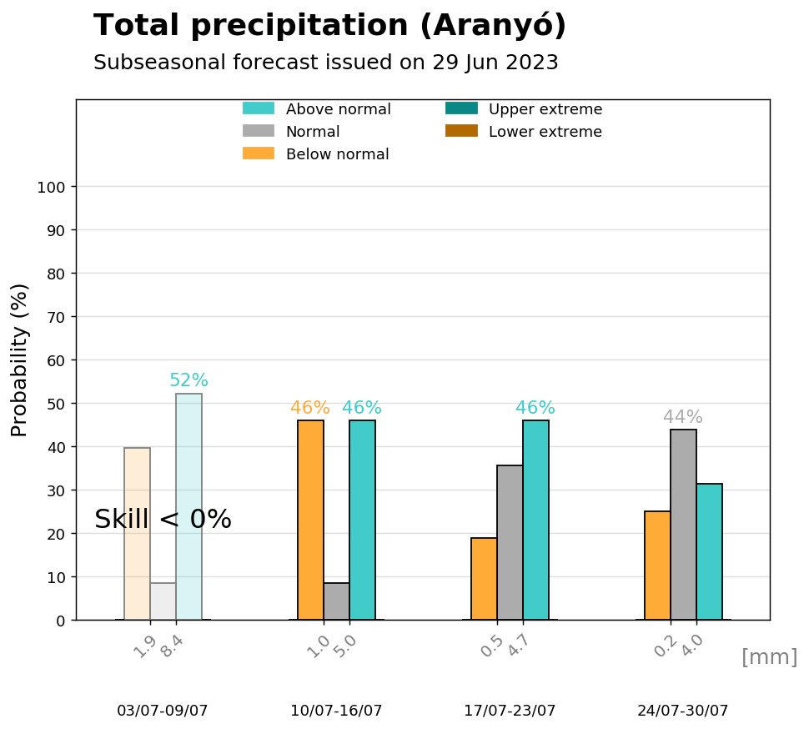
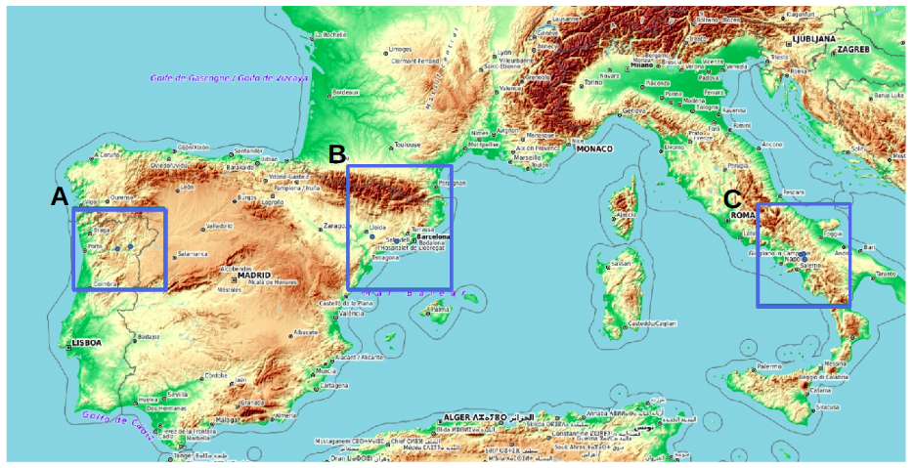
vitiGEOSS
Co-production
Tailor services
Downscaling
Calibration
Users profiles:
vineyard managers
phenology modellers
vineyard diseases risk modellers
Pérez-Zanón et al. (2024): Lessons learned from the co-development of operational climate forecast services for vineyards management. Climate Services. 26, 100513, doi:10.1016/j.cliser.2024.100513

Slide 7
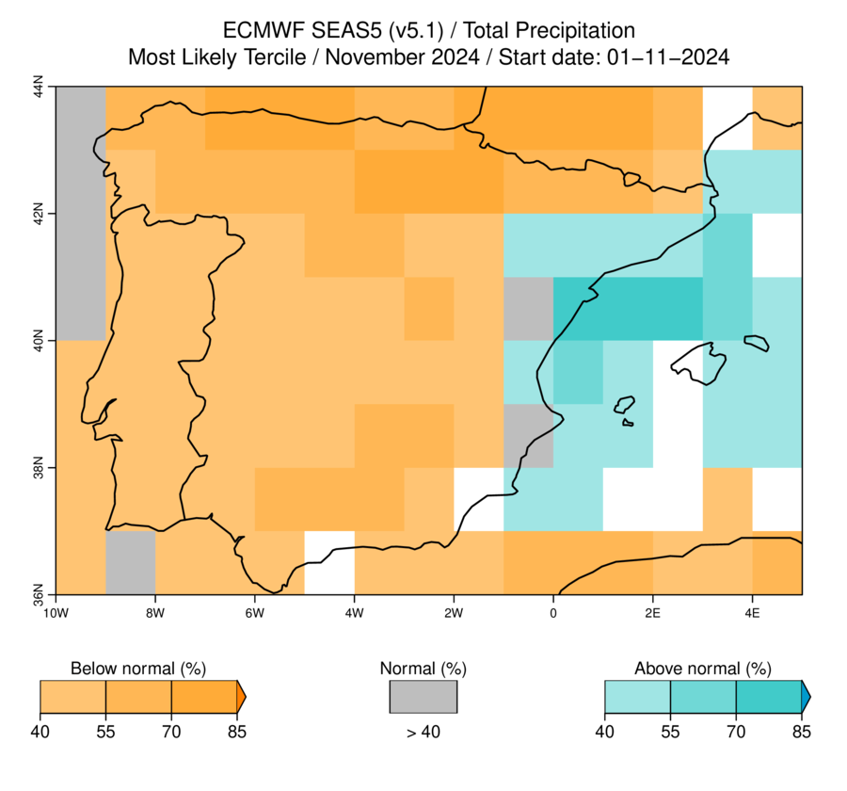
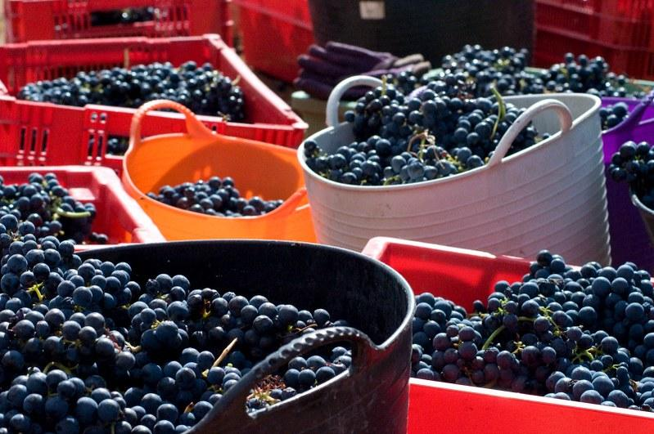
BigPrediData
Integración de predicciones climáticas en modelos de predicción del rendimiento de la cosecha
Predicciones estacionales y subestacionales
Modelo del rendimiento de cosecha
Variables esenciales e indicadores de interés
Apoyo en la toma de decisiones en el sector vitivinícola nacional
Mediciones agronómicas
modelos empíricos

Slide 8
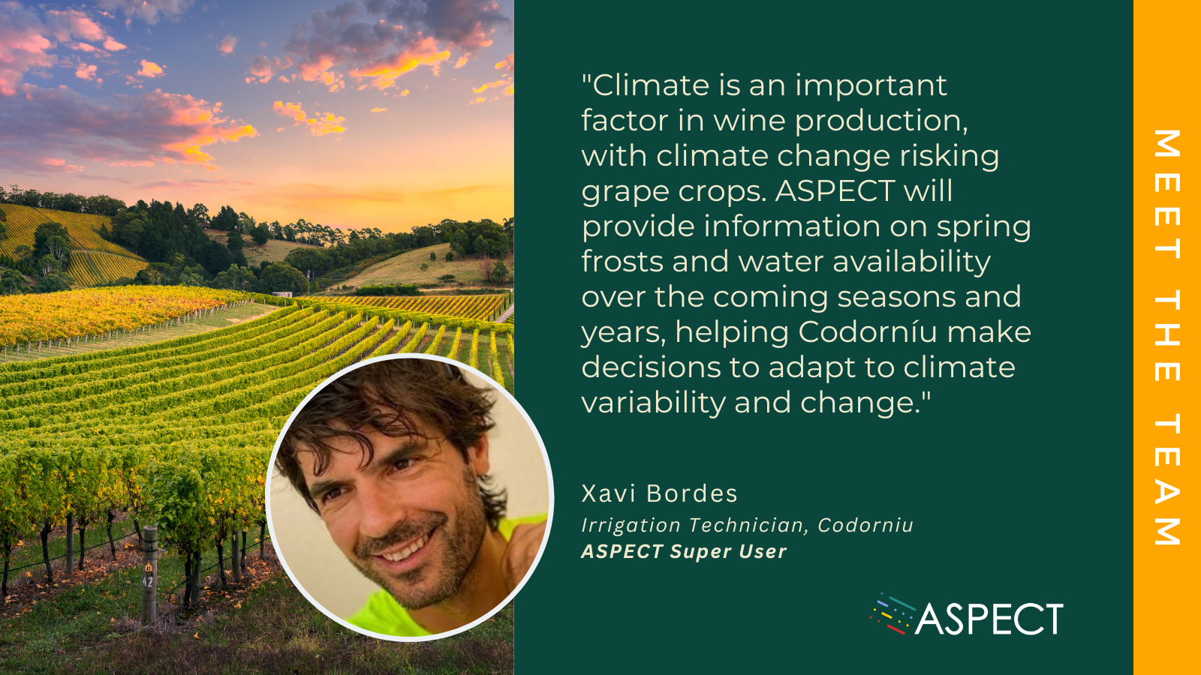
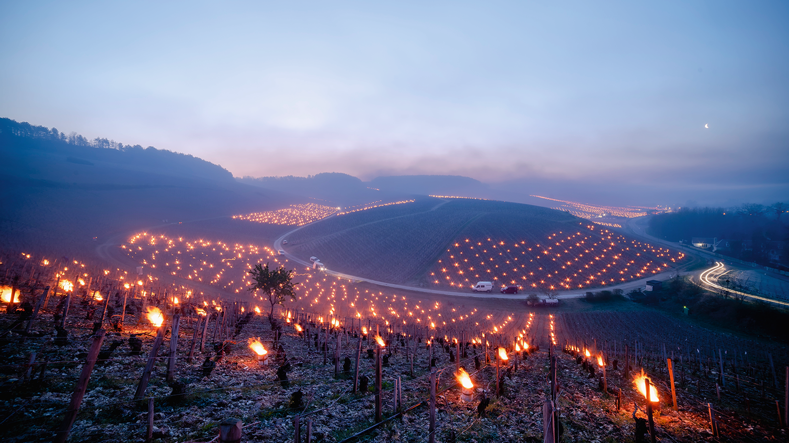
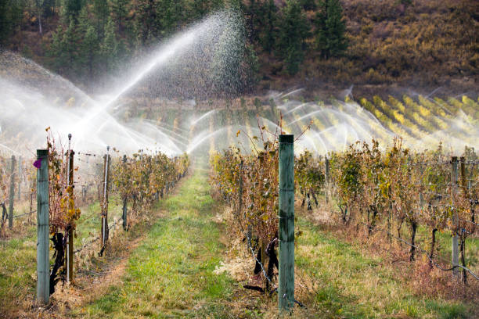
ASPECT
Codorníu-Raventós es la compañía de vino más antigua en España, con más de 470 años de historia produciendo vino y cava de gran calidad.
Se han identificado decisiones afectadas por el clima a diferentes escalas temporales.
Necesidad de información coherente a varias escalas temporales
Estacional
Decadal
Proyecciones
Protección contra heladas en primavera
Gestión del agua
Notes:
Seasonal and decadal prediction systems are designed for specific timescales, however Codorníu needs consistent information across time scales for:
Spring frost: in the short-medium range, they can apply management actions to delay bud-break and avoid major damages (e.g. pruning). and in the long term they can invest in frost prevention systems.
Water management: In the short-medium range, if there are water restrictions, they might assume a lower production and decide to buy grapes to other producers. This will depend on the length of the drought. In the long term, drought conditions may also impact the choice of other crops to be planted in February in the following years, selecting those with lower water demand.

Slide 9
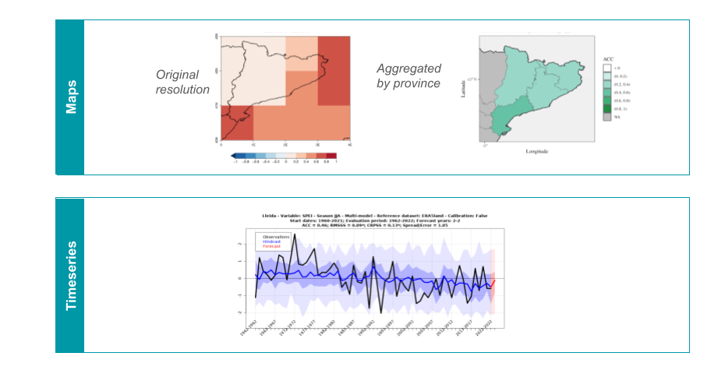
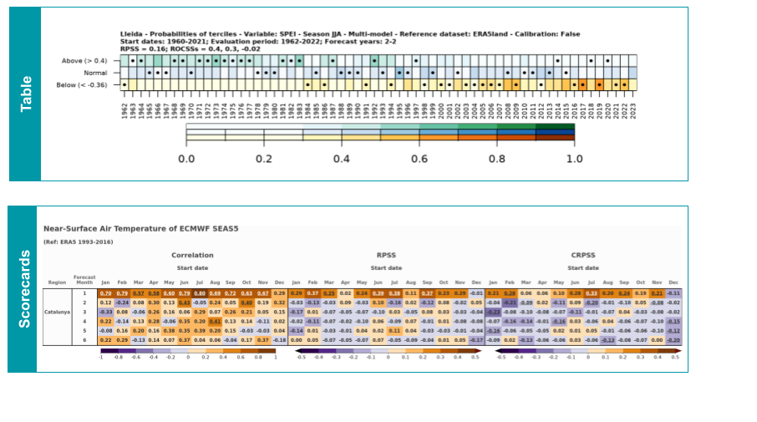
Indicadores climáticos adaptados para Codorníu
Información climática que se será entregada a Codorníu para ayudar en la toma de decisiones:
Indicadores climáticos: indices tradicionales para caracterizar eventos de temperatura y precipitación extrema y sequías: TXx, TX90p, TNn, TN10p, FD, GDD, CDD, CWD, R10mm, SPEI
Indicators co-diseñados: algunos de los anteriores han sido modificados para satisfacer los requisitos de Codorníu: PR-10mm-3day, SPEI-10mm-3day, TX36-4day,TX38-4day, FD?
Otros trabajos:
Calibración y downscaling estadístico
Predicciones multianuales de eventos extremos compuestos (sequías + olas de calor)
Temporal merging de predicciones estacionales, multianuales y decadales
Co-exploración de la mejor forma de entregar la información climática (mapas, series temporales, tablas, …)

Slide 10
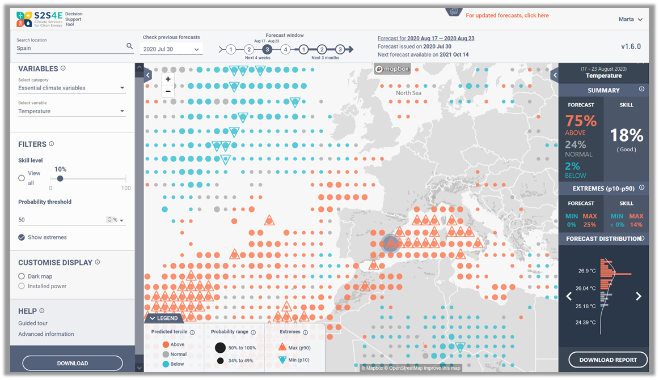
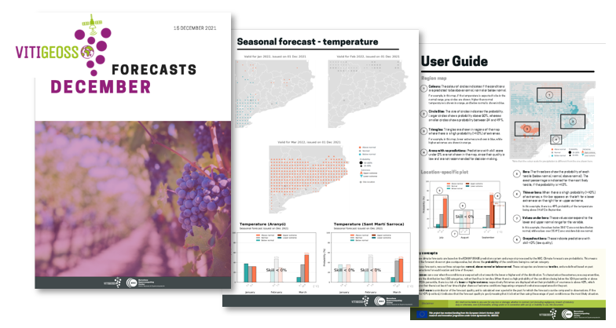
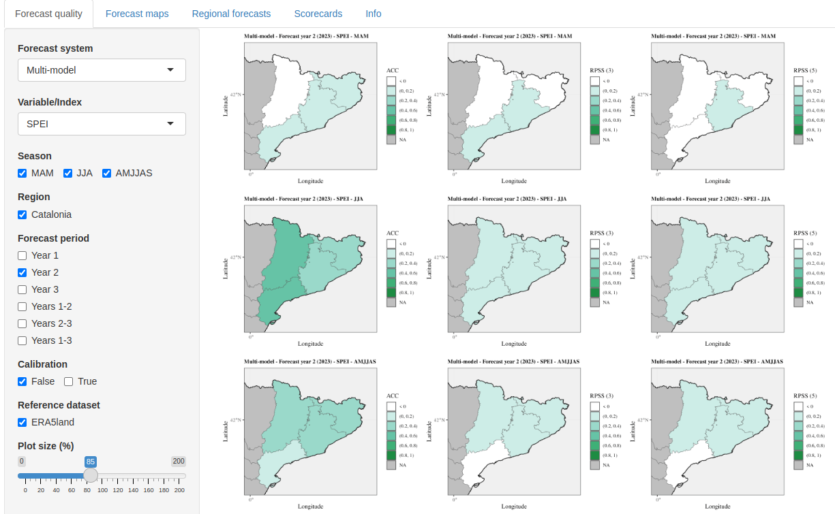
Formatos de entrega
Decision support tools
Documentos
Text description
Catálogos de figuras
Forecast briefing
(outlook webinars)

Slide 11
¡Muchas gracias!
This project has received funding from the European Union’s Horizon Europe – the Framework Programme for Research and Innovation (2021-2027) under grant agreement No. 101081460.
Madrid Enero 2025
carlos.delgado@bsc.es

